Slide 1
แผนพัฒนาในพื้นที่ : สภาพความจริง ปัญหาและความท้าทาย
บุญธรรม เลิศสุขีเกษม
รองผู้ว่าราชการจังหวัดพิษณุโลก ๒ มีนาคม ๒๕๕๗

Slide 2
สภาพความจริง และปัญหา
แผนพัฒนาในพื้นที่ : สภาพความจริง ปัญหาและความท้าทาย

Slide 3
มีแผนอะไรอยู่ในพื้นที่ ?
แผนยุทธศาสตร์
แผน ปฏิบัติการ

Slide 4
ภูมิภาค
ภูมิภาค
แผนยุทธศาสตร์
แผนปฏิบัติการ
แผนยุทธศาสตร์
แผนปฏิบัติการ
แผนยุทธศาสตร์การพัฒนาจังหวัด ๔ ปี
แผนปฏิบัติราชการจังหวัดประจำปี
แผนยุทธศาสตร์การพัฒนา อบจ.
แผนพัฒนา ๓ ปี อบจ.
แผนยุทธศาสตร์การพัฒนาอำเภอ ๔ ปี
แผนยุทธศาสตร์การพัฒนาเทศบาล อบต.
แผนพัฒนา ๓ ปี เทศบาล อบต.
แผนชุมชนเชิง บูรณาการระดับตำบล
แผนพัฒนาหมู่บ้าน
แผนชุมชน

Slide 5
แผนของใคร ใครเป็นคนคิด ?
สำนักงานปลัดกระทรวงมหาดไทย
แผนยุทธศาสตร์การพัฒนาจังหวัด
กรมการปกครอง
แผนยุทธศาสตร์การพัฒนาอำเภอ (วช.)
กรมส่งเสริมการปกครองส่วนท้องถิ่น
แผนยุทธศาสตร์การพัฒนา อปท.
แผนพัฒนาสามปี อปท.
แผนปฏิบัติราชการจังหวัดประจำปี
แผนพัฒนาหมู่บ้าน (สน.ปท.)
กรมการพัฒนาชุมชน
แผนชุมชน
แผนชุมชนเชิงบูรณาการระดับตำบล

Slide 6
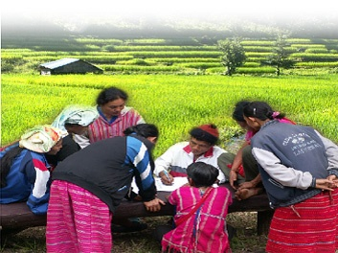
คิดอย่างไรกับแผนต่างๆ ที่มีอยู่
แผนยุทธศาสตร์การพัฒนา อปท.
แผนยุทธศาสตร์การพัฒนาอำเภอ
แผนพัฒนา ๓ ปี เทศบาล อบต.
แผนชุมชน
แผนชุมชนเชิง บูรณาการระดับตำบล
แผนพัฒนาหมู่บ้าน

Slide 7
ประเด็นเกี่ยวกับการทำแผนพัฒนาพื้นที่
ถนนต่างสาย....แต่เป้าหมายเดียวกัน
เราเดินร่วมทางกันไม่ได้
เวลาที่ใช้ไปกับการทำแผน
เก็บของเข้าชั้น หรือ ออกแบบชั้นเพื่อวางของ
ทำให้เสร็จ หรือ ทำให้สำเร็จ
แผนของบ หรือ หาทางแก้ปัญหา
มีผู้บริหารกี่คนที่ใช้แผนพัฒนาอำเภอในการบริหาร
คนสำคัญกว่าแผน

Slide 8
ความท้าทายในวันนี้
เราจะทำอย่างไร........
ให้ มีคนทำที่เข้าใจ แผนยุทธศาสตร์พัฒนาอำเภอ
ให้ แผนยุทธศาสตร์พัฒนาอำเภอ มีคุณภาพ
ให้ แผนยุทธศาสตร์พัฒนาอำเภอ มีชีวิต
ให้ กิจกรรมโครงการในแผนฯ ได้รับการตอบสนอง
ให้ ระบบแผนพัฒนาในพื้นที่ มีการบูรณาการ

Slide 9
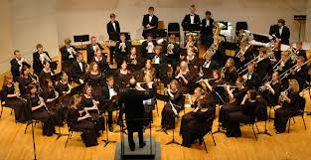
การทำแผน

Slide 10
การทำแผน
นักประพันธ์เพลง : คนทำแผน
นักดนตรี : ผู้นำชุมชน อปท.
วาทยากร : นายอำเภอ คนทำให้แผนมีชีวิต
คนดูคนฟัง : ประชาชน คนสนับสนุน :
???? : ปลัดจังหวัด
Notes:
นักประพันธ์เพลง composer เรียบเรียงโนตดนตรี อารมณ์เพลง ลงกระดาษ “..เราอยากให้เขาเป็น แต่เขาเป็นอย่างที่เราอยากมั้ย.
วาทยากร : นายอำเภอ คนทำให้แผนมีชีวิต

Slide 11
คนทำแผน
มีความรู้และเข้าใจในหลักการจัดทำแผนยุทธศาสตร์
สนใจใฝ่รู้ แสวงหาข้อมูลข่าวสาร และความ เปลี่ยนแปลงทางด้านการเมือง เศรษฐกิจ สังคม เทคโนโลยี สิ่งแวดล้อม กฎหมาย (PESTEL)
มองเห็นภาพรวม และมองไกลไปข้างหน้า
คิดเป็นระบบ
มีมนุษย์สัมพันธ์ ทำงานร่วมกับคนอื่นได้ดี
มีความเข้าใจในเรื่องชุมชน

Slide 12
การเชื่อมโยงแผน
ยุทธศาสตร์ประเทศ
จังหวัด

Slide 13
มาตรา ๑๘ ให้ ก.บ.จ. ดำเนินการจัดทำแผนพัฒนาจังหวัด โดยคำนึงถึง ความต้องการและศักยภาพของประชาชนในท้องถิ่นในจังหวัด รวมตลอดถึง ความพร้อมของภาครัฐและภาคธุรกิจเอกชน และ ยุทธศาสตร์ระดับชาติ
แผนพัฒนาจังหวัดอย่างน้อยต้องระบุรายละเอียดของวิสัยทัศน์ ประเด็นยุทธศาสตร์ เป้าประสงค์ตัวชี้วัด ค่าเป้าหมาย และกลยุทธ์
ให้แผนพัฒนาจังหวัดมีระยะเวลาสี่ปี
เพื่อให้ทราบถึงความต้องการและศักยภาพของประชาชนในพื้นที่ตามวรรคหนึ่ง ให้ ก.บ.จ. สำรวจความคิดเห็นของประชาชนในท้องถิ่นในจังหวัดตามวิธีการที่ ก.น.จ. กำหนด แต่ ก.บ.จ. อาจแต่งตั้งคณะอนุกรรมการระดับอำเภอดำเนินการประสานงานกับองค์กรต่าง ๆ ในพื้นที่ของอำเภอ เพื่อให้ได้ความคิดเห็นของประชาชนเสนอเป็นข้อมูลต่อ ก.บ.จ. แทนการสำรวจความคิดเห็นก็ได้

Slide 14
การจัดทำยุทธศาสตร์ประเทศ (Country Strategy)
การให้บริการพื้นฐานตามแนวนโยบายพื้นฐานแห่งรัฐ
(รัฐธรรมนูญ มาตรา 75)
นโยบายรัฐบาล (4ปี)
แผนพัฒนาเศรษฐกิจและสังคมแห่งชาติ ฉบับที่ 11
ยุทธศาสตร์ และภารกิจกระทรวง
ยุทธศาสตร์ประเทศ
แผนปฏิบัติการกระทรวง
ยุทธศาสตร์กลุ่มจังหวัด
แผนปฏิบัติการกลุ่มจังหวัด
ยุทธศาสตร์จังหวัด
แผนปฏิบัติการจังหวัด

Slide 15
วิสัยทัศน์
ประเทศมีขีดความสามารถในการแข่งขัน คนไทยอยู่ดีกินดี มีความเสมอภาคและเป็นธรรม
หลักการของยุทธศาสตร์
ต่อยอดรายได้จากฐานเดิม สร้างรายได้จากโอกาสใหม่ เพื่อความสมดุล และการพัฒนาอย่างยั่งยืนวัตถุประสงค์
รักษาฐานรายได้เดิม และสร้างรายได้ใหม่
เพิ่มประสิทธิภาพของระบบการผลิต (ต้องผลิตสินค้าได้เร็วกว่าปัจจุบัน)
ลดต้นทุนให้กับธุรกิจ (ด้วยการลดต้นทุนค่าขนส่งและโลจิสติกส์)
4 ยุทธศาสตร์หลัก
ยุทธศาสตร์สร้างความสามารถในการแข่งขันของประเทศ
ยุทธศาสตร์สร้างโอกาสบนความเสมอภาคและเท่าเทียมกันทางสังคม
ยุทธศาสตร์การเติบโตบนคุณภาพชีวิตที่เป็นมิตรกับสิ่งแวดล้อม
ยุทธศาสตร์ปรับสมดุลและพัฒนาระบบการบริหารจัดการภาครัฐ
ยุทธศาสตร์ประเทศ
การสร้างความสามารถในการแข่งขัน (Growth & Competitiveness)
หลุดพ้น จากประเทศรายได้ ปานกลาง
คน / คุณภาพชีวิต / ความรู้ / ยุติธรรม
ปรับสมดุลและพัฒนาระบบการบริหารจัดการภาครัฐ
โครงสร้างพื้นฐาน / ผลิตภาพ / วิจัยและพัฒนา
ลดความ เหลื่อมล้ำ
เป็นมิตรต่อสิ่งแวดล้อม
กฎระเบียบ
การสร้างโอกาสความเสมอภาค และเท่าเทียมกันทางสังคม (Inclusive Growth)
การสร้างการเติบโตบนคุณภาพชีวิตที่เป็นมิตรกับสิ่งแวดล้อม
(Green Growth)

Slide 16
Top Down
8 ยุทธศาสตร์เข้าสู่ประชาคมอาเซียน
เสริมสร้างความสามารถในการแข่งขัน
พัฒนาคุณภาพชีวิตและการคุ้มครองทางสังคม
พัฒนาโครงสร้างพื้นฐานและ โลจิสติกส์
พัฒนาทรัพยากรมนุษย์ให้มีมาตรฐาน
พัฒนากฎหมาย กฎระเบียบ เพื่อเอื้อต่อการค้า
สร้างความรู้ความเข้าใจและตระหนักถึงความสำคัญของอาเซียน
เสริมสร้างความมั่นคง
เพิ่มศักยภาพเมืองเพื่อเชื่อมโยงโอกาสจากอาเซียน

Slide 17
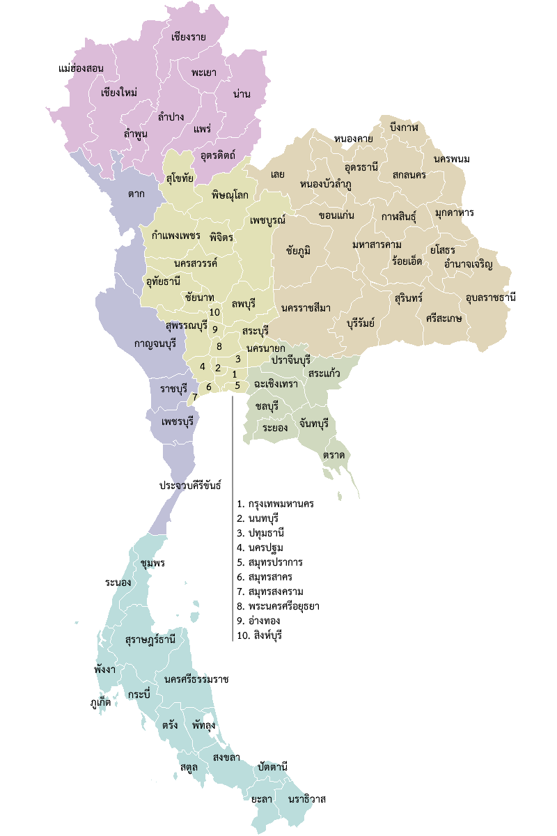
อนาคตประเทศไทย
หลุดพ้นจากประเทศรายได้ปานกลาง
เป็นศูนย์กลางการเชื่อมโยงเศรษฐกิจในภูมิภาค
รายได้ต่อหัวเพิ่มขึ้น
เป็นศูนย์กลางด้านการค้า การลงทุน ของภูมิภาค ที่มีระบบโครงข่ายคมนาคมและระบบเทคโนโลยีสารสนเทศ (ICT) ที่ทันสมัย เชื่อมโยงอาเซียนกับโลก
เป็นมิตรต่อสิ่งแวดล้อมมากขึ้น
ลดการปล่อยก๊าซเรือนกระจก
ศักยภาพในการแข่งขันสูงขึ้น
แหล่งผลิตอาหารคุณภาพของโลก
ศูนย์กลางอุตสาหกรรมยานยนต์ ของเอเชีย
เมืองหลวงแห่งการท่องเที่ยวของอาเซียน
ผู้นำด้านการออกแบบบริการของอาเซียน
ความเหลื่อมล้ำน้อยลง
ประชาชนทุกกลุ่มมีมาตรฐานการดำรงชีวิตที่มีคุณภาพ ด้วยระบบการศึกษา สาธารณสุข และระบบยุติธรรมที่มีประสิทธิภาพและทั่วถึง

Slide 18
แผนที่ทำ ทำเพื่อใคร ?
ยุทธศาสตร์ประเทศ
จังหวัด
อำเภอ
ตำบล/อปท.
หมู่บ้าน
ปัญหาและความต้องการในพื้นที่
Notes:
นโย
แผนพัฒนาในพื้นที่ ควรเป็นแผนที่คนในพื้นที่ยอมรับ เป็นแผนที่ตอบสนองต่อพื้นที่ อธิบายความเชื่อมร้อยของแผนต่างๆ จากระดับชาติ สู่ พื้นที่ทำเพื่อตอบสนองชาติ จังหวัด หรือเพื่อตอบสนองพื้นที่ตนเอง

Slide 19
กรอบเวลาในการทำแผน : Timeline
ต่างคนต่างสั่ง
ต่างคนต่างทำ
สายงานใครสายงานมัน
แต่สุดท้ายที่เดียวกัน

Slide 20
ต.ค.–ธ.ค.
ม.ค.–ก.พ.
มี.ค.–เม.ย.
พ.ค.–มิ.ย.
ก.ค.–ก.ย.
ต.ค.–ธ.ค.
ส่งแผนให้หน่วยงานที่เกี่ยวข้อง
เสนอกิจกรรมโครงการเข้าแผน ปรก.จังหวัด
เตรียมการ เก็บข้อมูล วิเคราะห์ กำหนดทิศทางพัฒนา โครงการกิจกรรม
ประชุม ปรับปรุง/ แยกปัญหา จัดทำแผนเป็นรูปเล่ม
จัดทำบัญชีแผนงานโครงการ
ทบทวน / ปรับปรุงแผน
จัดเวทีเจรจาภาคีเพื่อของบสนับสนุน
วิเคราะห์ข้อมูล กำหนดตำแหน่งพัฒนา ทบทวนแผนงานโครงการ ปรับปรุงรูปเล่ม
รวบรวมบูรณาการแผนงานโครงการทำ แผนยุทธศาสตร์อำเภอ
เสนอแผนงานโครงการให้ท้องถิ่น
รับกรอบยุทธศาสตร์การพัฒนา อปท.
15 ส.ค.
สภาท้องถิ่นพิจารณาร่างข้อบัญญัติงบประมาณ
เก็บรวมข้อมูล ประชาคม กำหนดประเด็น
จัดทำร่างแผนพัฒนาสามปี
อนุมัติประกาศใช้ แผนพัฒนาสามปี
ภายใน 31มี.ค.
จัดทำร่างข้อบัญญัติงบประมาณเสนอผู้บริหาร
เลือกโครงการส่ง อบจ.
ภายใน 30 มิ.ย.

Slide 21
ต.ค.–ธ.ค.
ม.ค.–ก.พ.
มี.ค.–เม.ย.
พ.ค.–มิ.ย.
ก.ค.–ก.ย.
ต.ค.–ธ.ค.
เตรียมการ
เก็บข้อมูล วิเคราะห์ กำหนดทิศทางพัฒนา โครงการกิจกรรม
ประชุม ปรับปรุง/ แยกปัญหา จัดทำแผนเป็นรูปเล่ม
ส่งแผนให้หน่วยงานที่เกี่ยวข้อง
เสนอกิจกรรมโครงการเข้าแผน ปรก.จังหวัด
จัดทำบัญชีแผนงานโครงการ
ทบทวน / ปรับปรุงแผน
วิเคราะห์ข้อมูลกำหนดตำแหน่งพัฒนา ทบทวนแผนงานโครงการ ปรับปรุงรูปเล่ม
จัดเวทีเจรจาภาคีเพื่อของบสนับสนุน
รวบรวมบูรณาการแผนงานโครงการทำ แผนยุทธศาสตร์อำเภอ
กำหนดกรอบยุทธศาสตร์ การพัฒนาอำเภอ
รับกรอบยุทธศาสตร์การพัฒนา อปท.
15 ส.ค.
สภาท้องถิ่นพิจารณาร่างข้อบัญญัติงบประมาณ
เก็บรวมข้อมูล ประชาคม กำหนดประเด็น
จัดทำร่างแผนพัฒนาสามปี
อนุมัติประกาศใช้ แผนพัฒนาสามปี
ภายใน 31มี.ค.
จัดทำร่างข้อบัญญัติงบประมาณเสนอผู้บริหาร
เลือกโครงการส่ง อบจ.
ปรับปรุงใหม่
ภายใน 30 มิ.ย.

Slide 22
ประเด็นฝากให้ คิด & พิจารณา
ควรพัฒนาปลัดอำเภอ ให้มีคุณลักษณะของนักวางแผนอยู่อำเภอละ ๑ คน
ควรมี จพง.ปค. ในที่ทำการปกครองจังหวัดที่มีความรู้ความเข้าใจเรื่องแผนเพื่อเป็นช่วยปลัดจังหวัดในการติดตาม ประเมินคุณภาพของแผน
วช. และ สน.ปท. ควรประสานการสั่งการให้เป็นเรื่องเดียวกัน (Harmony)
วช. และ สน.ปท. ควรทบทวนกำหนดการ ขั้นตอนการทำแผนพัฒนาอำเภอ หมู่บ้าน ให้อยู่ในเวลาที่เหมาะสม
ควรให้มี แผนปฏิบัติราชการ หรือ แผนการดำเนินงานประจำปีของอำเภอ แยกออกมาจากแผนยุทธศาสตร์การพัฒนาอำเภอ

Slide 23
ประเด็นฝากให้ คิด & พิจารณา
ต้องให้ความสำคัญกับ คณะกรรมการหมู่บ้าน ให้มากที่สุด
สน.ปท.ต้องเป็นหลักทำความเข้าใจคำว่า หมู่บ้าน ในมิติของชุมชุน อย่าให้เกิดความสับสน ติดยึดถ้อยคำ
ควรพิจารณากำหนดสัดส่วนในงบบูรณาการของอำเภอ ให้โครงการที่มีอยู่ในแผนยุทธศาสตร์การพัฒนาอำเภอ ที่สำคัญและจำเป็น
แผนพัฒนาหมู่บ้าน กับแผนชุมชน ทำอย่างไรจะไปด้วยกันได้ด้วยดี (หน้าที่ คณะกรรมการหมู่บ้าน คือ บูรณาการจัดทำแผนพัฒนาหมู่บ้าน ไม่ใช่ต่างคนต่างทำ)
Notes:
แท้จริงแล้ว กม คือ การปกครองท้องถิ่นในเนื้อหา คือ ประชาชนเจ้าของชุมชนมีอำนาจจัดการชุมชนของตนเอง แบบ Representative Town Meeting เป็นประชาธิปไตยโดยตรงที่สุด

Slide 24
THE END

